Slide 1


ZÁKLADNÍ ŠKOLA OLOMOUC příspěvková organizace MOZARTOVA 48, 779 00 OLOMOUC tel.: 585 427 142, 775 116 442; fax: 585 422 713 email: kundrum@centrum.cz; www.zs-mozartova.cz
Projekt: ŠKOLA RADOSTI, ŠKOLA KVALITY
Registrační číslo projektu: CZ.1.07/1.4.00/21.3688
EU PENÍZE ŠKOLÁM
Operační program Vzdělávání pro konkurenceschopnost

Slide 2
ZÁKLADNÍ ŠKOLA OLOMOUC příspěvková organizace MOZARTOVA 48, 779 00 OLOMOUC tel.: 585 427 142, 775 116 442; fax: 585 422 713 email: kundrum@centrum.cz; www.zs-mozartova.cz
Autor: | Mgr. Miluše Zatloukalová
Vzdělávací oblast: | Člověk a příroda
Vzdělávací obor: | Přírodopis
Vyučovací předmět: | Přírodopis
Ročník: | 7.
Tematická oblast: | Biologie rostlin
Téma hodiny: | Kořen 1
Označení DUM: | VY_32_INOVACE_28.06.ZAT.PR.7
Vytvořeno: | 17. 03. 2014

Slide 3
Kořen

Slide 4

Charakteristika kořene
Většinou podzemní nečlánkovaný
orgán
Neobsahuje chlorofyl
Roste pozitivně geotropicky

Slide 5
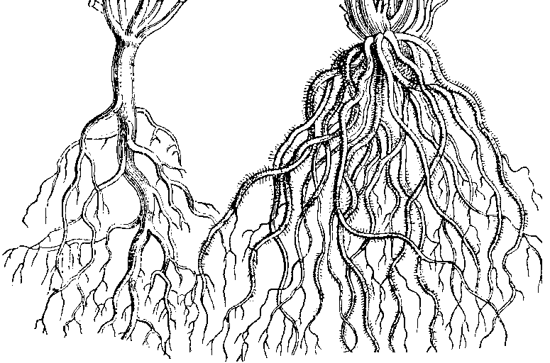
Kořeny vytváří kořenové soustavy
Obr. 1
A)
B)
hlavní kořen a kořeny postranní
kořeny svazčité

Slide 6
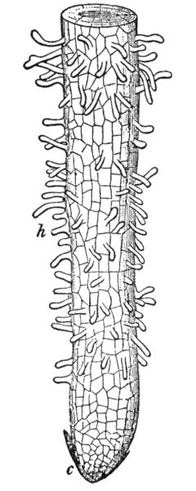
Stavba kořene
Obr. 2
pokožka
kořenové vlásky
dělivé buňky
čepička

Slide 7
Stavba kořene
pokožka
povrch kořene
kořenové vlásky
příjem vody a živin
dělivé buňky
růst kořene do délky
čepička
ochrana vrcholu kořene před poškozením

Slide 8
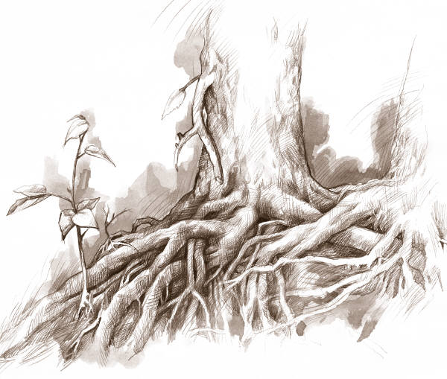
Hlavní funkce kořene
Upevňuje rostlinu v půdě
Čerpá vodu a minerální
látky

Slide 9
Další funkce kořene
Funkce zásobní
Funkce přichycovací
Získávání vody ze vzdušné
vlhkosti
Nepohlavní rozmnožování

Slide 10
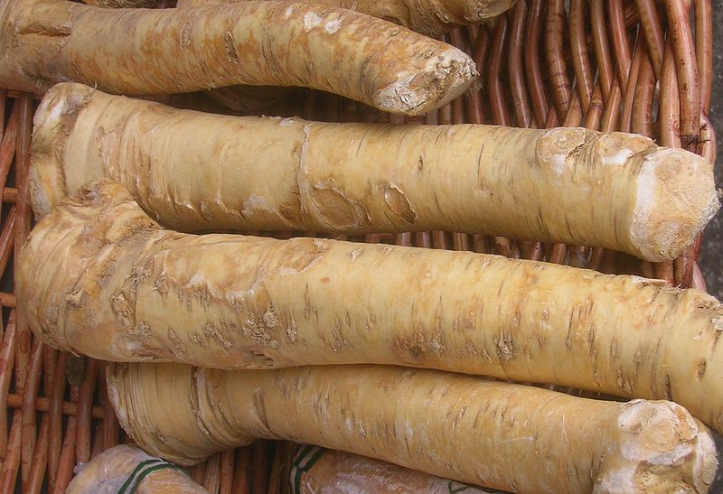
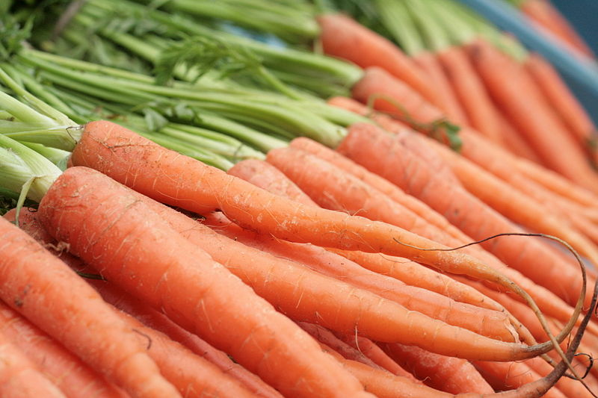
Funkce zásobní
ztlustlý kořen křenu a mrkve
Obr. 3
Obr. 4

Slide 11
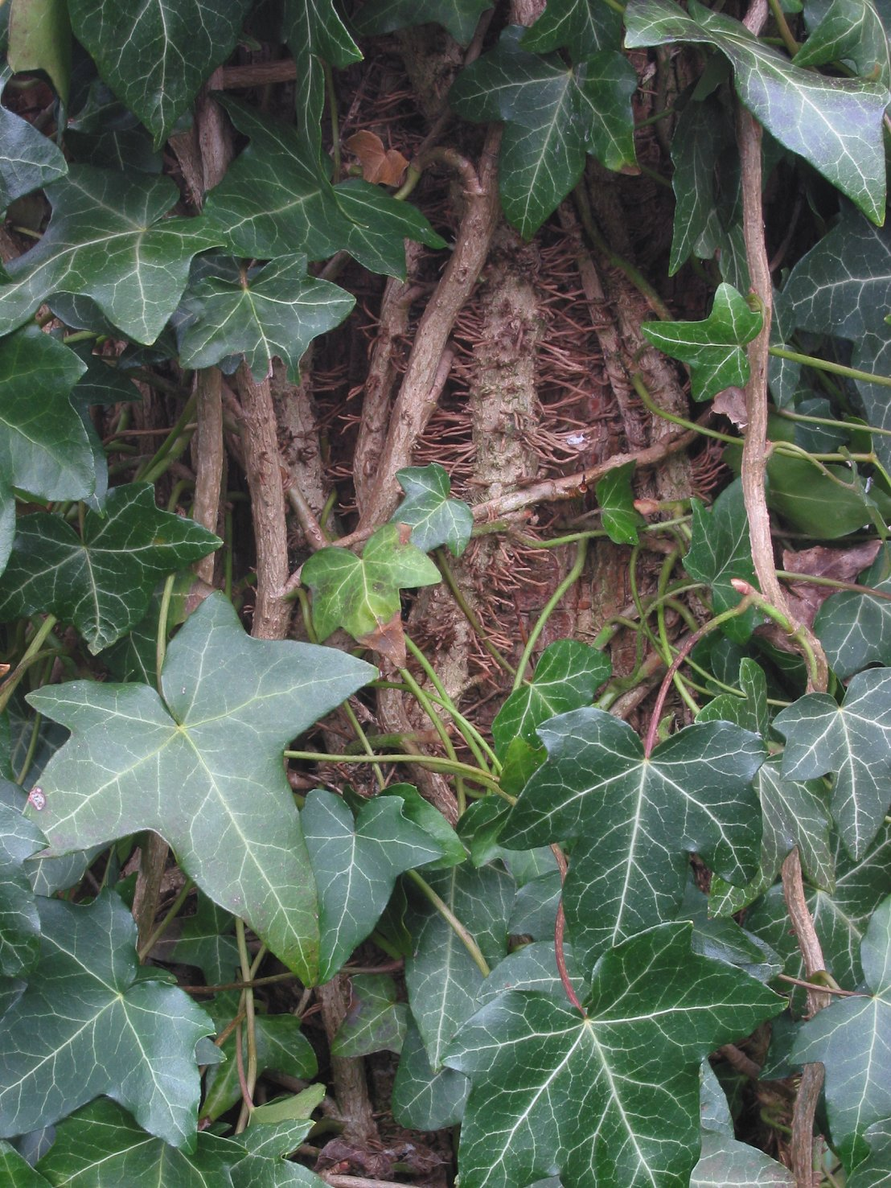
Funkce přichycovací
Obr. 5
příčepivé kořeny břečťanu

Slide 12
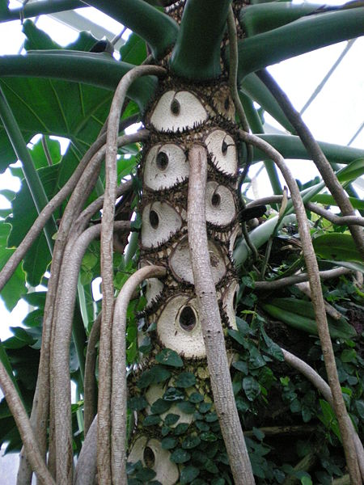
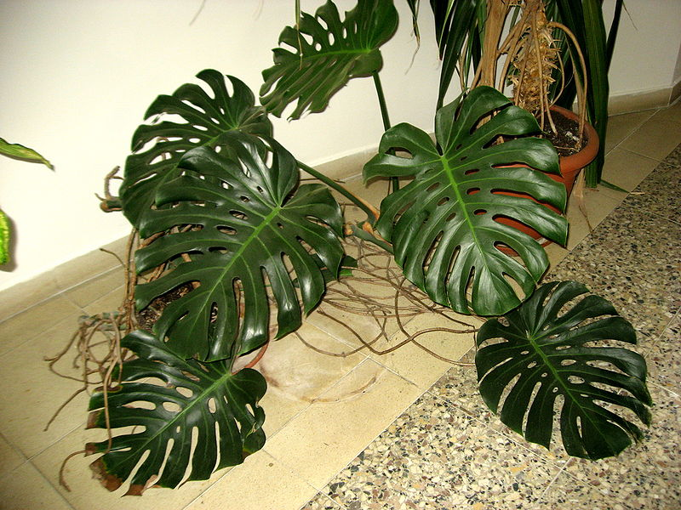
Získávání vody ze vzdušné
vlhkosti
Obr. 6
Obr. 7
vzdušné kořeny filodendronu a monstery

Slide 13
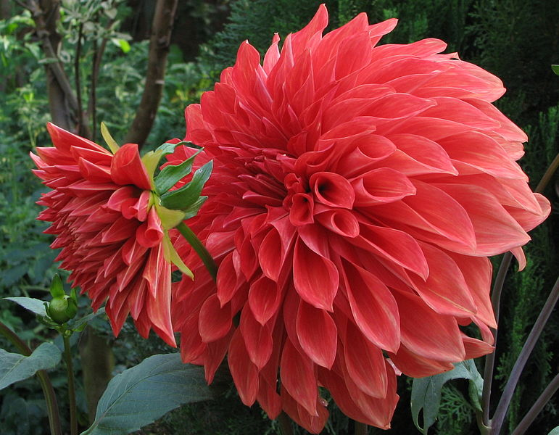
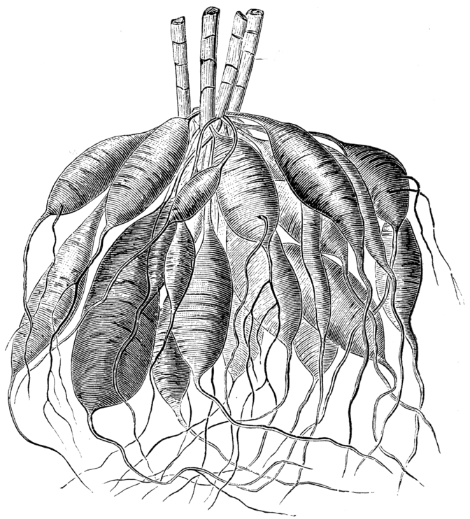
Nepohlavní rozmnožování
Obr. 8
kořenové hlízy jiřin

Slide 14
ZÁKLADNÍ ŠKOLA OLOMOUC příspěvková organizace MOZARTOVA 48, 779 00 OLOMOUC tel.: 585 427 142, 775 116 442; fax: 585 422 713 email: kundrum@centrum.cz; www.zs-mozartova.cz
Seznam použité literatury a pramenů:
ČERNÍK, V. a kol. Přírodopis 2, Zoologie. Botanika. Praha : SPN, 1999, ISBN 80-7235-069-2. s. 77-78.
Použité zdroje:
Strana 5
[OBR.1]: Martin Cilenšek. [cit.2014-03-14]. Dostupný pod licencí Public domain na
WWW:<http://commons.wikimedia.org/wiki/File:Nsr-slika-001.png>.
Strana 6
[OBR.2] [cit.2014-03-14]. Dostupný pod licencí Public domain na
WWW:<http://commons.wikimedia.org/wiki/File:NSRW_Root-Tip.png>.
Strana 10
[OBR.3]: Kander. [cit.2014-03-14]. Dostupný pod licencí Public domain na
WWW:<http://commons.wikimedia.org/wiki/File:Carrots.JPG>.

Slide 15
[OBR.4]: Anna reg. [cit.2014-03-14]. Dostupný pod licencí Creative Commons na
WWW:<http://commons.wikimedia.org/wiki/File:Kren_Verkauf.jpg>.
Strana 11
[OBR.5]: Klimop. [cit.2014-03-14]. Dostupný pod licencí Creative Commons na WWW:<http://commons.wikimedia.org/wiki/File:Klimop.jpg?uselang=cs>.
Strana 12
[OBR.6]: Ben Cody. [cit.2014-03-14]. Dostupný jako volné dílo na WWW:<http://pl.wikipedia.org/wiki/Plik:Philodendron_bipinnatifidum.jpg>.
[OBR.7]: Dezidor. [cit.2014-03-14]. Dostupný pod licencí Creative Commons na
WWW:<http://commons.wikimedia.org/wiki/File:Rostlina_na_chodb%C4%9B.jpg>.
Strana 13
[OBR.8]: Santhosh 1948. [cit.2014-03-14]. Dostupný pod licencí Creative Commons na
WWW:<http://commons.wikimedia.org/wiki/File:35Dahlia.JPG>.

